Slide 1

长 征 故 事

Slide 2
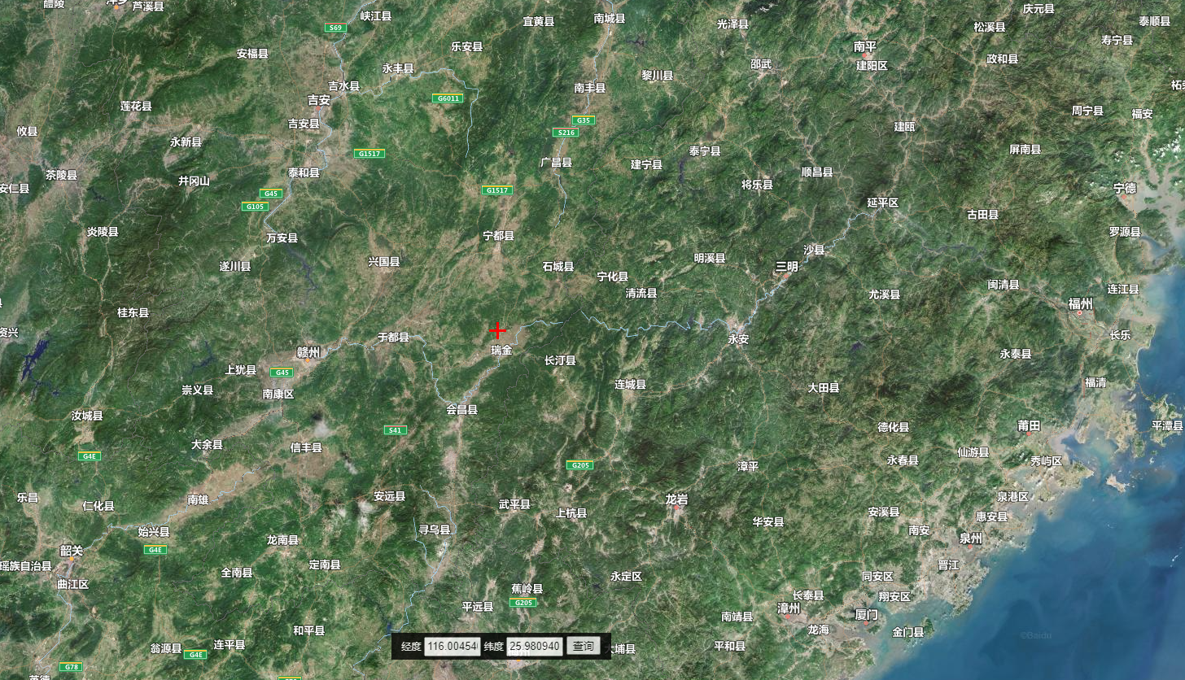
苏区

Slide 3
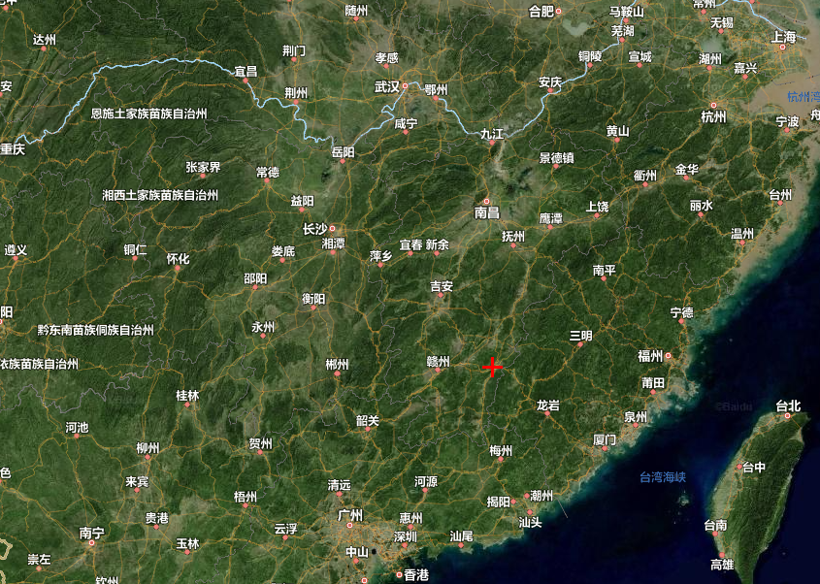
顾祝同部
何健部
蒋鼎文部
陈济棠部

Slide 4
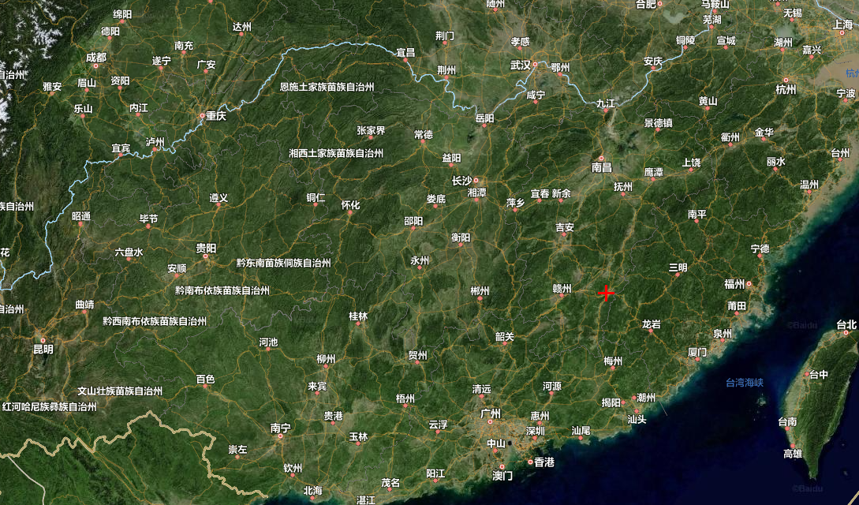
红二十五
鄂豫皖
红四
川陕
红七，十军团
闽浙赣
红二，六军团
湘西

Slide 5
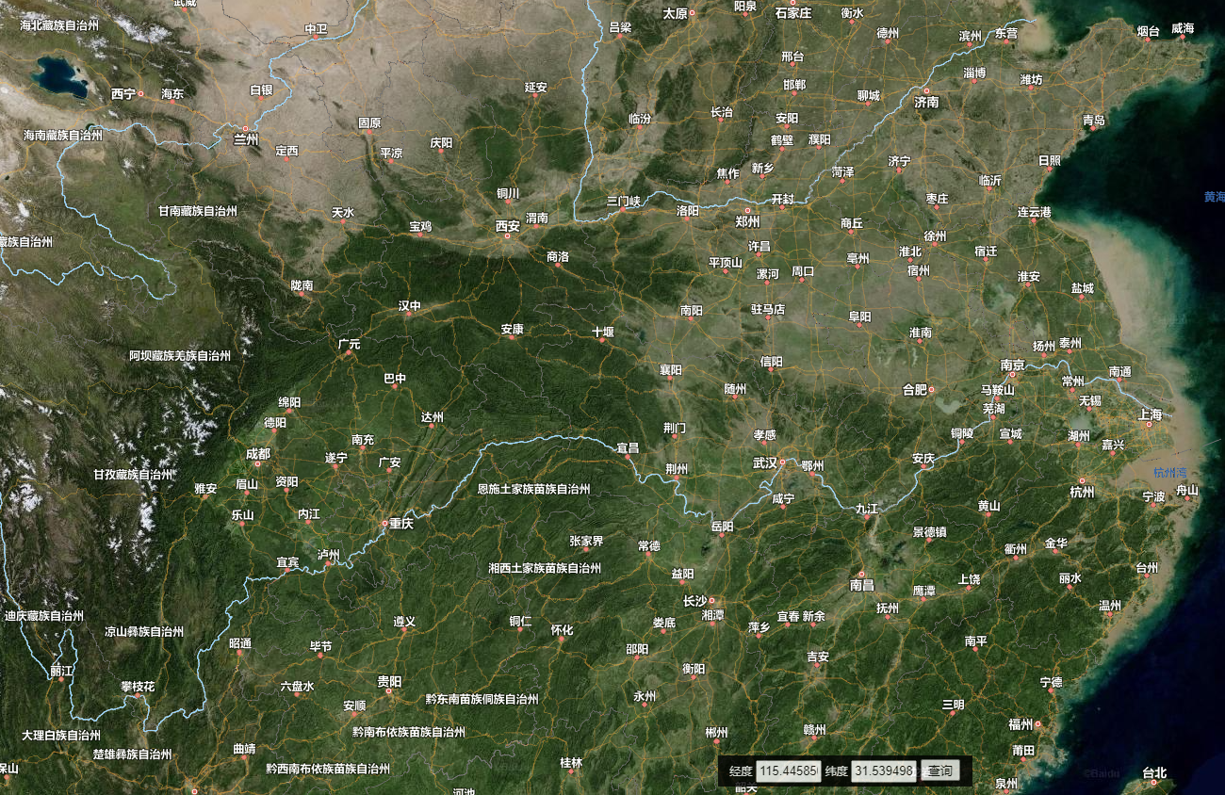

Slide 6
红二十五
鄂豫皖
红四
川陕
红七，十军团
闽浙赣
3
红二，六军团
湘西
4
2
1

Slide 7
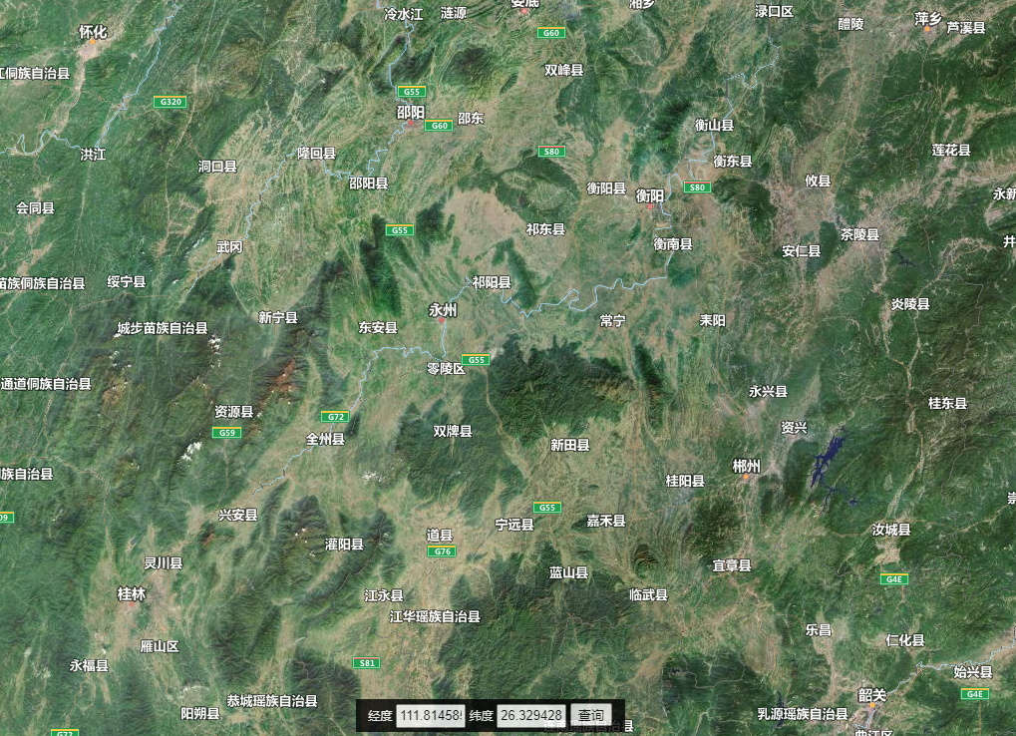
血战湘江
薛岳4个师
湘军4个师
周浑元4个师
湘军2个师
桂军5个师
湘军1个师

Slide 8
血战湘江
薛岳4个师
湘军4个师
周浑元4个师
驱虎吞狼
湘军2个师
桂军5个师
湘军1个师
送客

Slide 9
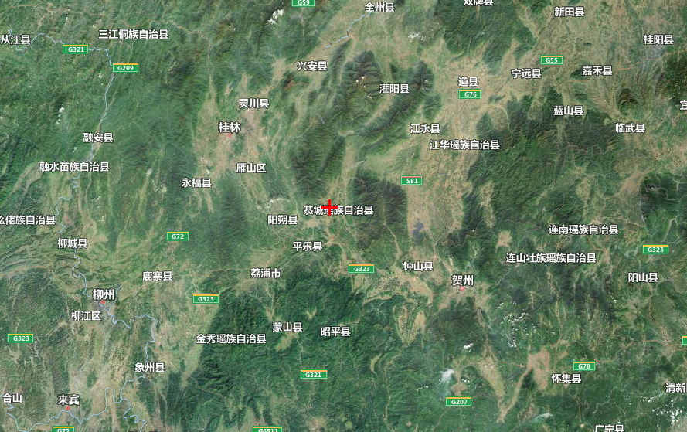
龙虎关

Slide 10
血战湘江
薛岳4个师
湘军4个师
周浑元4个师
湘军2个师
桂军5个师
湘军1个师

Slide 11
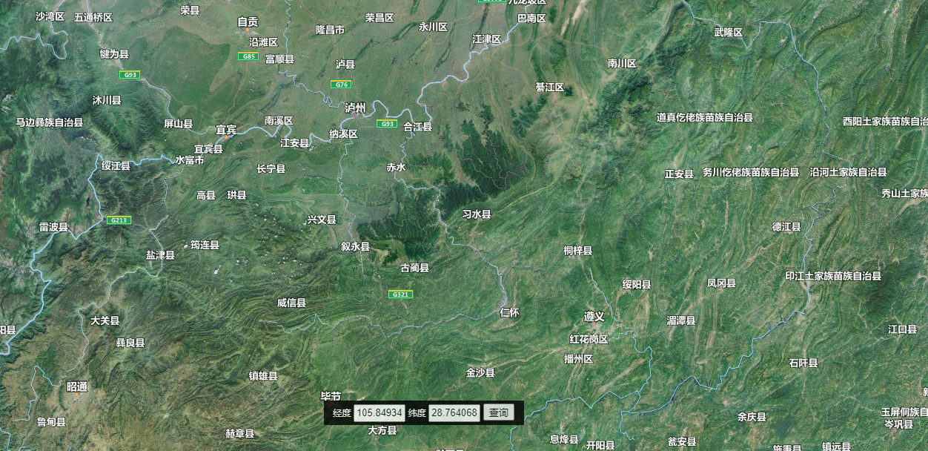
黔军
土城
金沙江

Slide 12
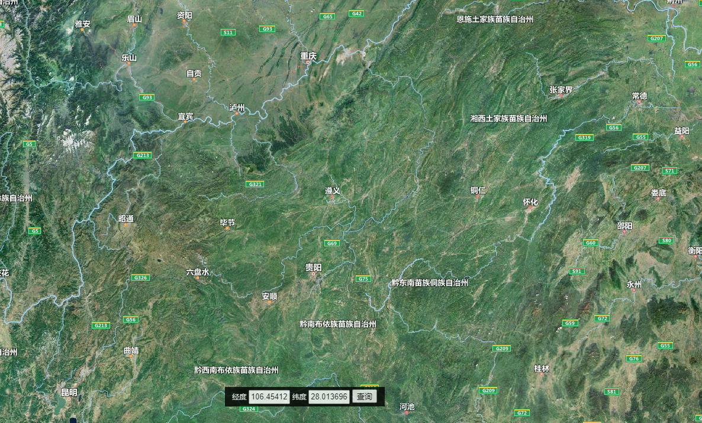
红四
二六军团
川军
湘军
滇军
桂粤军
薛岳部

Slide 13
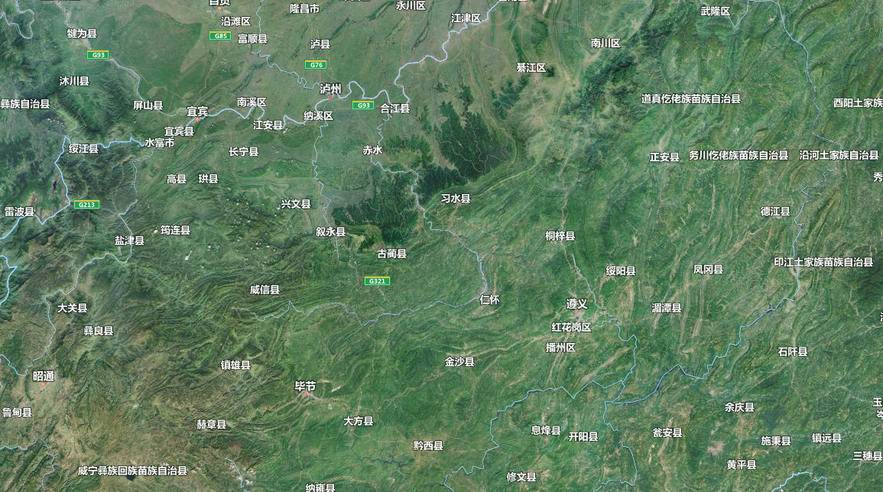
一渡赤水
扎西

Slide 14

二渡赤水
土城
扎西
鲁班场(周浑元)
(王家烈)

Slide 15
三渡赤水
茅台镇
电台
鲁班场(周浑元)

Slide 16
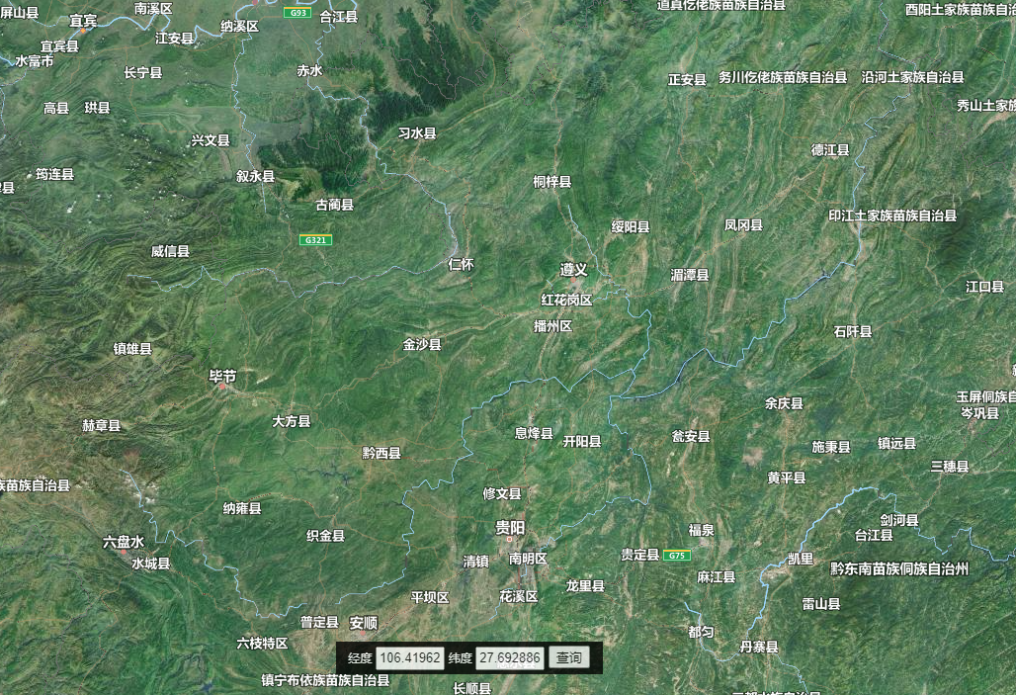
四渡赤水
电台
乌江
二六军团
蒋

Slide 17
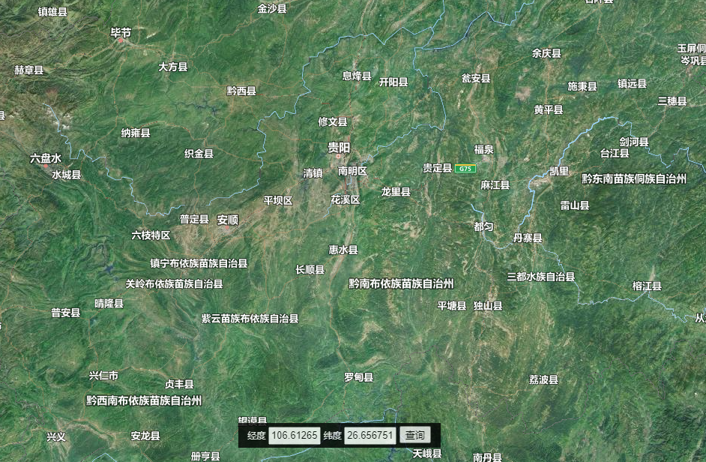
蒋
云南

Slide 18
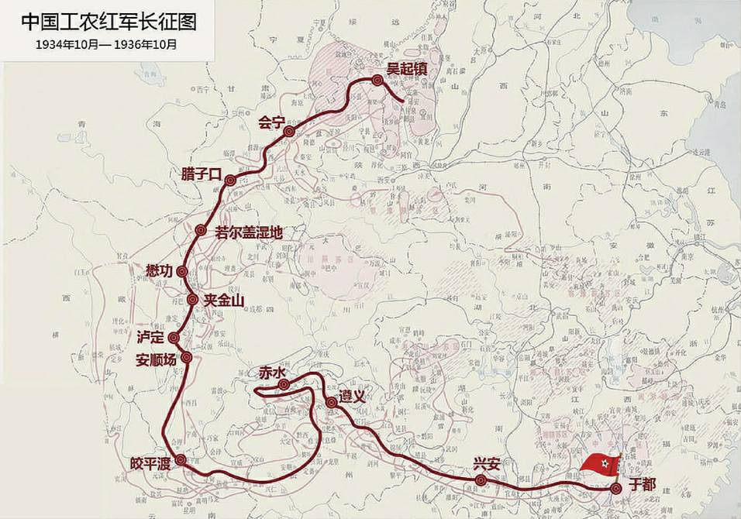

Slide 19

谢谢

